Slide 1

第 十 章
第 十 章
波 动
波 动
MECHANICAL WAVES

Slide 2
10-0 教学基本要求
10-1 机械波的几个概念
10-2 平面简谐波的波函数
10-3 波的能量 能流密度
10-4 惠更斯原理 波的衍射和干涉

Slide 3
10-5 驻波
10-6 多普勒效应
10-7 平面电磁波

Slide 4
一 理解描述简谐波的各物理量的意义及各量间的关系.
二 理解机械波产生的条件．掌握由已知质点的简谐运动方程得出平面简谐波的波函数的方法．理解波函数的物理意义．理解波的能量传播特征及能流、能流密度概念．

Slide 5
三 了解惠更斯原理和波的叠加原理.理解波的相干条件，能应用相位差和波程差分析、确定相干波叠加后振幅加强和减弱的条件.
四 理解驻波及其形成，了解驻波和行波的区别.
五 了解机械波的多普勒效应及其产生的原因.

Slide 9
10-1 机械波的几个概念
振动和波动的关系：
波动——振动的传播
振动——波动的成因
波动的种类：
机械波、电磁波、物质波

Slide 10
10-1 机械波的几个概念
一 机械波的形成
作机械振动的物体（声带、乐器等）
1 波源
2 介质
能传播机械振动的媒质（空气、水、钢铁等）
注意
波是运动状态的传播，介质的质点并不随波传播.

Slide 11
10-1 机械波的几个概念
二 横波与纵波
1 横波

Slide 12
10-1 机械波的几个概念
特点： 波传播方向上各点的振动方向与波传播方向垂直
2 纵波（又称疏密波）
例如：弹簧波、 声波

Slide 13
10-1 机械波的几个概念
纵波
特点：质点的振动方向与波传播方向一致

Slide 14
10-1 机械波的几个概念
3 复杂波
例如：地震波
特点：复杂波可分解为横波和纵波的合成
简谐波
特点：波源及介质中各点均作简谐振动
（本章研究对象）

Slide 15
10-1 机械波的几个概念
三 波长 波的周期和频率 波速
1 波长
波传播方向上相邻两振动状态完全相同的质点间的距离（一完整波的长度）.
y
A
O
−
A

Slide 16
10-1 机械波的几个概念
横波：相邻 波峰——波峰 波谷—— 波谷
纵波：相邻 波疏——波疏 波密——波密

Slide 17
10-1 机械波的几个概念
2 周期 T
波传过一波长所需的时间，或一完整波通过波线上某点所需的时间.
3 频率
单位时间内波向前传播的完整波的数目. （1 内向前传播了几个波长）

Slide 18
10-1 机械波的几个概念
4 波速
波在介质中传播的速度
例如，声波在空气中
水 中
钢铁中
决定于介质的性质（弹性模量和密度）

Slide 19
10-1 机械波的几个概念
四个物理量的联系
注意
周期或频率只决定于波源的振动
波速只决定于介质的性质

Slide 20
10-1 机械波的几个概念
例1 在室温下，已知空气中的声速
为340 m·s⁻¹，水中的声速 为1 450 m·s⁻¹，求
频率为200 Hz和2 000 Hz 的声波在空气中
和水中的波长各为多少？
解 由 ，频率为200 Hz和2 000
Hz 的声波在
空气中的波长

Slide 21
10-1 机械波的几个概念
在水中的波长

Slide 22
10-1 机械波的几个概念
例2 假如声波在空气中的传播过程可看作绝热过程.
（1）若视空气为理想气体，试证声速 与压强 的关系为 ，与温度 的关系为 . 式中 为气体的摩尔热容之比， 为密度， 为摩尔气体常数， 为摩尔质量.
（2）求 ℃和 ℃时，空气中的声速.
（空气的 ， ）

Slide 23
10-1 机械波的几个概念
已知:绝热过程，证 ，
求 ℃， ℃时的声速
解 （1）气体中纵波波速为
式中体积模量 被定义为压强增量 与体积应变（ ）的比，即
负号表示压强增大(减小)时体积缩小(增大)

Slide 24
10-1 机械波的几个概念
由理想气体绝热方程 常量
取微分，得
又

Slide 25
10-1 机械波的几个概念
（2）
℃时空气中声速
℃时声速

Slide 26
10-1 机械波的几个概念
四 波线 波面 波前
1 波线
波的传播方向
2 波阵面
振动相位相同的点组成的面称为波阵面
任一时刻波源最初振动状态在各方向上传到的点的轨迹. 波前是最前面的波阵面

Slide 27
10-1 机械波的几个概念
性质
（1）同一波阵面上各点振动状态相同.
（2）波阵面的推进即为波的传播.
（3）各向同性介质中，波线垂直于波阵面.

Slide 28
10-1 机械波的几个概念
分类（1）平面波
（2）球面波

Slide 29
10-1 机械波的几个概念
波前
球面波——
波
面
波线
平面波——
波面
波前
波线

Slide 30
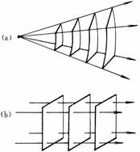
10-1 机械波的几个概念

Slide 33
10-2 平面简谐波的波函数
一 平面简谐波的波函数
设有一平面简谐波沿 轴正方向传播， 波速为 ，坐标原点 处质点的振动方程为
P
O
x

Slide 34
10-2 平面简谐波的波函数
表示质点 在 时刻离开平衡位置的距离.
考察波线上 点(坐标 ), 点比 点的振动落后 , 点在 时刻的位移是 点在 时刻的位移，由此得
P
O
x

Slide 35
10-2 平面简谐波的波函数
由于 为波传播方向上任一点，因此上述方程能描述波传播方向上任一点的振动，具有一般意义，即为沿 轴正方向传播的平面简谐波的波函数，又称波动方程.

Slide 36
10-2 平面简谐波的波函数
利用
和
可得波动方程的几种不同形式：

Slide 37
10-2 平面简谐波的波函数
波函数
质点的振动速度，加速度

Slide 38
10-2 平面简谐波的波函数
二 波函数的物理含义
1 一定， 变化
令
则
表示 点处质点的振动方程（ 的关系）
（波具有时间的周期性）

Slide 39
10-2 平面简谐波的波函数
波线上各点的简谐运动图

Slide 40
10-2 平面简谐波的波函数
2 一定 变化
令
（定值）
则
该方程表示 时刻波传播方向上各质点的位移, 即 时刻的波形（ 的关系）
y
o x

Slide 41
10-2 平面简谐波的波函数
3 、 都变
方程表示在不同时刻各质点的位移，即不同时刻的波形，体现了波的传播.
O

Slide 42
10-2 平面简谐波的波函数
4 沿 轴方向传播的波动方程
如图，设 点振动方程为
点振动比 点超前了
P
O
x

Slide 43
10-2 平面简谐波的波函数
故 点的振动方程（波动方程）为：
对波动方程的各种形式，应着重从物理意义上去理解和把握.
从实质上看：波动是振动的传播.
从形式上看：波动是波形的传播.

Slide 44
10-2 平面简谐波的波函数
例1 一平面简谐波沿 轴正方向传播， 已知振幅 ， ， . 在 时坐标原点处的质点在平衡位置沿 轴正向 运动. 求：
(1)波动方程；
(2) 波形图；
(3) 处质点的振动规律并作图.
解 (1) 写出波动方程的标准式

Slide 45
10-2 平面简谐波的波函数
O
(m)

Slide 46
10-2 平面简谐波的波函数
(2)求 波形图
(m)
波形方程
1.0
0
2.0
-1.0
时刻波形图

Slide 47
10-2 平面简谐波的波函数
(3) 处质点的振动规律并作图
处质点的振动方程
(m)
3
3
1.0
*
2
4
4
O
2
0
*
*
*
1.0
2.0
*
*
1
-1.0
1
处质点的振动曲线

Slide 48
10-2 平面简谐波的波函数
例2 一平面简谐波以速度 沿直线传播，波线上点 A 的简谐运动方 程
; (
,
单位分别为m，s).
求:
(1)以 A 为坐标原点，写出波动方程；
(2)以 B 为坐标原点，写出波动方程；
(3)求传播方向上点C、D 的简谐运动方程；
(4)分别求出 BC ，CD 两点间的相位差.
8 m
5 m
9 m
C
B
A
D

Slide 49
10-2 平面简谐波的波函数
(1) 以 A 为坐标原点，写出波动方程
(m)
8 m
5 m
9 m
C
B
A
D

Slide 50
10-2 平面简谐波的波函数
(2) 以 B 为坐标原点，写出波动方程
(m)
8 m
5 m
9 m
C
B
A
D

Slide 51
10-2 平面简谐波的波函数
(3) 写出传播方向上点C、D的运动方程
点C 的相位比点A 超前
(m)
8 m
5 m
9 m
C
B
A
D

Slide 52
10-2 平面简谐波的波函数
点 D 的相位落后于点 A
(m)
8 m
5 m
9 m
C
B
A
D

Slide 53
10-2 平面简谐波的波函数
(4)分别求出 BC ，CD 两点间的相位差
8 m
5 m
9 m
C
B
A
D

Slide 57
10-3 波的能量 能流密度
一 波动能量的传播
1 波的能量
波的传播是能量的传播，传播过程中，介质中的质点运动，具有动能 ，介质形变具有势能 .
W
k
W
p

Slide 58
10-3 波的能量 能流密度
以棒中传播的纵波为例分析波动能量的传播.
振动动能
O
x
x
O

Slide 59
10-3 波的能量 能流密度
弹性势能
O
x
x
O

Slide 60
10-3 波的能量 能流密度
O
x
x
O

Slide 61
10-3 波的能量 能流密度
体积元的总机械能
O
x
x
O

Slide 62
10-3 波的能量 能流密度
讨 论
(1)在波动传播的介质中，任一体积元的动能、势能、总机械能均随 作周期性变化，且变化是同相位的.
体积元在平衡位置时，动能、势能和总机械能均最大.
体积元的位移最大时，三者均为零.

Slide 63
10-3 波的能量 能流密度
(2) 任一体积元都在不断地接收和放出能量，即不断地传播能量. 任一体积元的机械能不守恒. 波动是能量传递的一种方式 .
O
x
x
O

Slide 64
10-3 波的能量 能流密度
能量密度：单位体积介质中的波动能量
平均能量密度：能量密度在一个周期内的平均值
O
x
x
O

Slide 65
10-3 波的能量 能流密度
二 能流和能流密度
能流：单位时间内垂直通过某一面积的能量.
平均能流：
S
udt

Slide 66
10-3 波的能量 能流密度
能流密度 ( 波的强度 )I:
通过垂直于波传播方向的单位面积的平均能流.
P
=
w
u
S
S
udt

Slide 67
10-3 波的能量 能流密度
例 证明球面波的振幅与离开其波源的距离成反比，并求球面简谐波的波函数.
证 介质无吸收，通过两个球面的平均能流相等.
即
故

Slide 69
10-4 惠更斯原理 波的衍射和干涉
一 惠更斯原理
介质中波动传播到的各点都可以看作是发射子波的波源，而在其后的任意时刻，这些子波的包络就是新的波前.
平 面 波
球 面 波
O

Slide 70
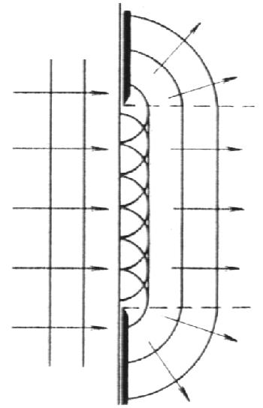
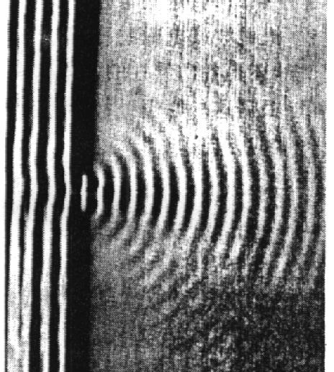
10-4 惠更斯原理 波的衍射和干涉
二 波的衍射
波在传播过程中遇到障碍物，能绕过障碍物的边缘，在障碍物的阴影区内继续传播.
波 的 衍 射
水波的衍射

Slide 71
10-4 惠更斯原理 波的衍射和干涉
三 波的干涉
1 波的叠加原理
波传播的独立性：两列波在某区域相遇后再分开，传播情况与未相遇时相同，互不干扰.
波的叠加性：在相遇区，任一质点的振动为二波单独在该点引起的振动的合成.

Slide 72
10-4 惠更斯原理 波的衍射和干涉
2 波的干涉
频率相同、振动方向平行、相位相同或相位差恒定的两列波相遇时，使某些地方振动始终加强，而使另一些地方振动始终减弱的现象，称为波的干涉现象.

Slide 73
10-4 惠更斯原理 波的衍射和干涉
(1)干涉条件
波频率相同，振动方向相同，位相差恒定
满足干涉条件的波称相干波.
(2)干涉现象
某些点振动始终加强，另一些点振动始终减弱或完全抵消.
例 水波干涉 光波干涉

Slide 74
10-4 惠更斯原理 波的衍射和干涉
(3)干涉现象的定量讨论
波源振动
点P 的两个分振动
*

Slide 75
10-4 惠更斯原理 波的衍射和干涉
*
定值

Slide 76
10-4 惠更斯原理 波的衍射和干涉
讨 论
位相差 决定了合振幅的大小.
干涉的位相差条件
当
合振幅最大
当
合振幅最小

Slide 77
10-4 惠更斯原理 波的衍射和干涉
位相差
如果 即相干波源S1、S2同位相
则
称为波程差（波走过的路程之差）
加强
减弱

Slide 78
10-4 惠更斯原理 波的衍射和干涉
将合振幅加强、减弱的条件转化为干涉的波程差条件，则有
干涉的波程差条件
当
时（半波长偶数倍）
合振幅最大
当
时（半波长奇数倍）
合振幅最小

Slide 79
10-4 惠更斯原理 波的衍射和干涉
例 如图所示，A、B 两点为同一介质中两相干波源.其振幅皆为5 cm，频率皆为100 Hz，但当点 A 为波峰时，点B 恰为波谷.设波速为 ，试写出由A、B发出的两列波传到点P 时干涉的结果.
P
15 m
A
B
20 m

Slide 80
10-4 惠更斯原理 波的衍射和干涉
解
P
15 m
(m)
A
B
20 m
设 A 的相位较 B 超前
点P 合振幅

Slide 81
10-4 惠更斯原理 波的衍射和干涉
用惠更斯原理证明光的反射和折射定理
N
N
N
N
L
A₃
A₂
B
I
i
A₁
i
d
I
i
A
B₁
B₂
B₃
A
B₁
B₂
B₃
时刻 t
时刻 t+△t

Slide 82
10-4 惠更斯原理 波的衍射和干涉
N
N
N
N
I
A₃
B₁
B₂
B₃
Ⅰ
A₂
A
I
i
A₁
i
Ⅱ
d
Ⅰ
i
B
A
B₁
B₂
B₃
Ⅱ
R
时刻 t
时刻 t+△t
所以

Slide 85
10-5 驻波
一 驻波的产生
1 现象
弦线被分成几段长度相等的稳定振动的部分：
各点振动不同，有些点始终不动，有些点振动
最强，但是没有波形的传播。

Slide 86
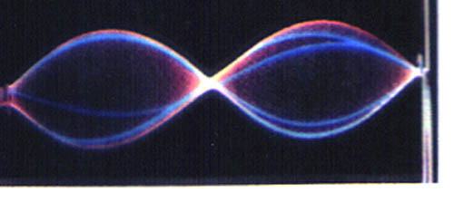
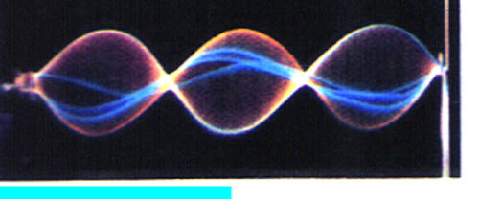
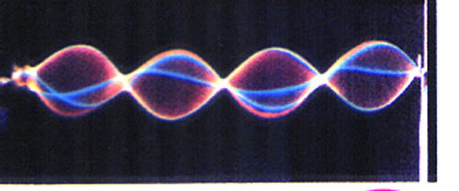
10-5 驻波
机
械
驻
波

Slide 87
10-5 驻波
波在介质中传播时其波形不断向前推进，故称行波
频率和振幅均相同、振动方向一致、传播方向相反的两列波叠加后形成的波。
波形并不向前推进，故称驻波
在行波中能量随波的传播而不断向前传递，其平均能流密度不为零；但驻波的平均能流密度等于零，能量只能在波节与波腹间来回运行。

Slide 88
10-5 驻波
2 条件 由振幅、频率和传播速度都相同的两列相干波，在同一直线上沿相反方向传播时叠加而成的一种特殊形式的干涉现象。

Slide 89
10-5 驻波
3 驻 波 的 形 成

Slide 90
10-5 驻波
二 驻波方程
正向
负向

Slide 91
10-5 驻波
讨论
驻波方程
(1)振幅 随 x 而异,与时间无关
1
0

Slide 92
10-5 驻波
♦当
时
为波节
( 的奇数倍)
♦当
时
为波腹
( 的偶数倍)

Slide 93
10-5 驻波
结论 有些点始终不振动,有些点始终振幅最大.
相邻波腹（节）间距
相邻波腹和波节间距
振幅包络图
y
波腹
波节
x

Slide 94
10-5 驻波
(2) 相位分布
结论 相邻两波节间各点振动相位相同

Slide 95
10-5 驻波
结论 一波节两侧各点振动相位相反
y
x

Slide 96
10-5 驻波
边界条件
驻波一般由入射、反射波叠加而成，反射发生在两介质交界面上，在交界面处出现波节还是波腹，取决于介质的性质.
介质分类
波疏介质,波密介质

Slide 97
10-5 驻波
波疏介质 波密介质
波疏介质
波密介质
较小
较大

Slide 98
10-5 驻波
三 相位跃变（半波损失）
当波从波疏介质垂直入射到波密介质,被反射到波疏介质时形成波节. 入射波与反射波在此处的相位时时相反, 即反射波在分界处产生 的相位跃变，相当于出现了半个波长的波程差，称半波损失.

Slide 99
10-5 驻波
波密介质 波疏介质
当波从波密介质垂直入射到波疏介质， 被反射到波密介质时形成波腹. 入射波与反射波在此处的相位时时相同，即反射波在分界处不产生相位跃变.

Slide 100
10-5 驻波
理解记忆
密度大的波密介质的振动需要更多的能量、更强力的驱动。因此在波疏介质里传播的波能量不足以迫使波密介质发生振动，因此在分界处必然是波谷。而在波密介质传播的能量足以使波疏介质发生振动，因此在分界处是波腹。
波密介质中波较难传播，也就是阻碍较大，即波阻较大。

Slide 101
10-5 驻波

Slide 102
10-5 驻波
四 驻波的能量
位移最大时
波节
有势能无动能
波腹
A
B
C
平衡位置时
有动能无势能

Slide 103
10-5 驻波
驻波的能量
驻波的能量在相邻的波腹和波节间往复变化，在相邻的波节间发生动能和势能间的转换，动能主要集中在波腹，势能主要集中在波节，但无能量的定向传播.
原因
两列波各自向相反方向以相同速度传播同样大小的能量，其平均效果为零.

Slide 104
10-5 驻波
五 振动的简正模式
两端固定的弦线形成驻波时，波长 和弦线长 应满足

Slide 105
10-5 驻波
两端固定的弦振动的简正模式

Slide 106
10-5 驻波
一端固定一端自由的弦振动的简正模式

Slide 107
10-5 驻波
建立反射波波动方程步骤:
设反射点坐标值x_{M},
1⁰ 写(求)出入射波波动方程
2⁰ 反射波波动方程为
0 X_{M}处波腹
π X_{M}处波节
反射附加相位差

Slide 108
10-5 驻波
例 如图, 一列沿x轴正向传播的简谐波方程为 (m)
（1）
在1，2两种介质分界面上点A与坐标原点O相距L=2.25 m.已知介质2的波阻大于介质1的波阻, 反射波与入射波的振幅相等, 求：
（1）反射波方程;
（2）驻波方程;
（3）在OA之间波节和波腹的位置坐标.
y
1
2
O
L
A
x

Slide 109
10-5 驻波
解 （1）设反射波方程为
（2）
由式（1）得A点的反射振动方程
（3）
y
1
2
O
L
A
x

Slide 110
10-5 驻波
由式（2）得A点的反射振动方程
（4）
舍去
由式（3）和式（4）得：
所以反射波方程为：
(m)

Slide 111
10-5 驻波
（2）
（3） 令
得波节坐标
≤
令
得波腹坐标
≤

Slide 113

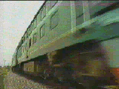
10-6 多普勒效应
波源和观察者相对运动，则观察者所接受到的波的频率，不同于波源所发出的频率的现象。
生活中的多普勒效应
越近越刺耳
（频率越高）

Slide 114
10-6 多普勒效应
讨论
人耳听到的声音的频率与声源的频率一定相同吗？
发射频率
接收频率

Slide 115
10-6 多普勒效应
一 波源不动,观察者相对介质以 运动

Slide 116
10-6 多普勒效应
接收频率——单位时间内观测者接收到的振动次数或完整波数.
发射频率
接收频率
只有波源与观察者相对静止时才相等.

Slide 117
10-6 多普勒效应
观察者接收的频率
观察者向波源运动
观察者远离波源运动

Slide 118
10-6 多普勒效应
二 观察者不动,波源相对介质以 运动

Slide 119
10-6 多普勒效应
A

Slide 120
10-6 多普勒效应
观察者接收的频率
波源向观察者运动
波源远离观察者运动
A

Slide 121
10-6 多普勒效应
三 波源与观察者同时相对介质运动
观察者向波源运动 + ，远离 -
波源向观察者运动 - ，远离 +

Slide 122
10-6 多普勒效应
若波源与观察者不沿二者连线运动

Slide 123
10-6 多普勒效应
当 时，所有波前将聚集在一个圆锥面上，波的能量高度集中形成冲击波或激波，如核爆炸、超音速飞行等.

Slide 124
10-6 多普勒效应
多普勒效应的应用
(1)交通上测量车速；
(2)医学上用于测量血流速度；
(3)天文学家利用电磁波红移说明大爆炸理论；
(4)用于贵重物品、机密室的防盗系统；
(5)卫星跟踪系统等.

Slide 125
10-6 多普勒效应
例1 A、B 为两个汽笛，其频率皆为500 Hz，A 静止，B 以 的速率向右运动. 在两个汽笛之间有一观察者O，以 的速度也向右运动. 已知空气中的声速为 ,求：
(1)观察者听到来自A的频率；
(2)观察者听到来自B的频率；
(3)观察者听到的拍频.
A
O
B

Slide 126
10-6 多普勒效应
解
(1)已知
A
O
B

Slide 127
10-6 多普勒效应
(2) 观察者听到来自B 的频率
(3) 观察者听到的拍频
A
O
B

Slide 128
10-6 多普勒效应
例2 利用多普勒效应监测车速，固定波源发出频率为 的超声波，当汽车向波源行驶时，与波源安装在一起的接收器接收到从汽车反射回来的波的频率为 .已知空气中的声速 ， 求车速.

Slide 129
10-6 多普勒效应
解 (1)车为接收器
(2)车为波源
车速

Slide 130
10-6 多普勒效应
例3 利用多普勒效应测飞行的高度. 飞机在上空以速度 沿水平直线飞行, 发出频率为 的声波 . 当飞机越过静止于地面的观察者上空时， 观察者在4s 内测出的频率由 降为
. 已知声波在空气中的速度为
. 试求飞机的飞行高度h.

Slide 131
10-6 多普勒效应
已知
求h
解 如图，飞机在4s内经过的距离为AB
A
B
)
(
h

Slide 132
10-6 多普勒效应

Slide 133
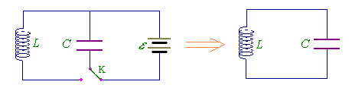
10-7 平面电磁波
回顾：电磁振荡
电磁振荡：电路中电量 q 和电流 I 的周期性变化。
振荡电路：产生电磁振荡的回路。
1. 振荡电路 无阻尼自由电磁振荡
无阻尼振荡电路：电路无电阻、
无辐射、产生的电磁振荡是无阻尼自由振荡。

Slide 134
10-7 平面电磁波
（1）振荡方程
A
L
C
ε
B
S
LC 电磁振荡电路
作简谐运动

Slide 135
10-7 平面电磁波
（2）振荡过程
C
+
C
L
L
+
L
C
ε
A
C
S
L
C
L
C
LC 电磁振荡电路
B
D

Slide 136
10-7 平面电磁波
（3）电磁振荡能量
在无阻尼自由电磁振荡过程中，电场能量和磁场能量不断的相互转化，其总和保持不变.

Slide 137
10-7 平面电磁波
一 电磁波的产生与传播
根据麦克斯韦理论：变化的磁场与变化 的电场互相 激发形成电磁波。
E
H
LC振荡电路理论上可以发射电磁波(实际上不能)。

Slide 138
10-7 平面电磁波
理论分析表明，ＬＣ电路的辐射功率是和振荡频率的四次方成正比的。
所以，要让ＬＣ振荡电路向外辐射足够强的电磁波，必须有足够高的振荡频率，并且使电路具有开放的形式。
ＬＣ振荡电路不能发射电磁波的原因是
频率太低，辐射功率很小
电场、磁场分别集中在电容器、自感线圈中

Slide 139
10-7 平面电磁波
LC 电路的振荡频率
要提高振荡频率、开放电路，就必须降低电路中的电容值和电感值。
以平行板电容器和长直载流螺线管为例可知
为提高振荡频率，可增加电容器极板间距d ，缩小极板面积S ，减少线圈数n

Slide 140
10-7 平面电磁波
变化的电磁场在空间以一定的速度传播就形成电磁波.
+
+
+
-
-
振荡电偶极子

Slide 141
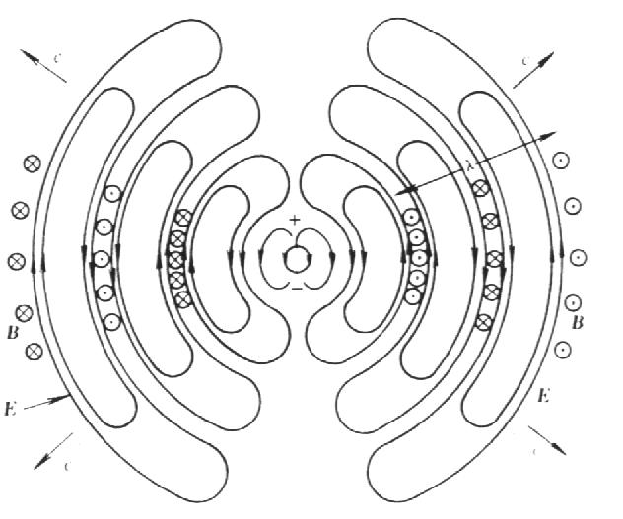
10-7 平面电磁波
不同时刻振荡电偶极子附近的电场线
振荡电偶极子附近的电磁场线
+
+
+
+
+
-
+
+

Slide 142
10-7 平面电磁波
极轴
传播方向

Slide 143
10-7 平面电磁波
二 平面电磁波的特性
（1）电磁波是横波，电矢量E和磁矢量H 都与波的传播方向k 垂直。
（2）电矢量与磁矢量垂直，即 E⊥H
（3）E 和H 始终同相位，且E、H、k 三者成右手螺旋关系。

Slide 144
10-7 平面电磁波
（4）E 和H 的幅值成比例：
（5）电磁波的传播速度为
真空中
（6）具有反射、折射、干涉、衍射、偏振等特性
（7）
+
q
r
θ
r
r
说明沿偶极子轴向辐射为零，垂直于轴向辐射最强。
l
−
q

Slide 145
10-7 平面电磁波
平面电磁波

Slide 146
10-7 平面电磁波
三 电磁波的能量
辐射能 以电磁波的形式传播出去的能量.
电磁波的能流密度
电磁场能量密度
又
电磁波的能流密度(坡印廷)矢量

Slide 147
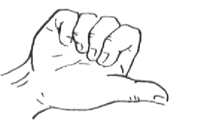
10-7 平面电磁波
电磁波的能流密度(坡印廷)矢量
平面电磁波能流密度
平均值
振荡偶极子的平均辐射功率

Slide 148
10-7 平面电磁波
四 电磁波谱
电 磁 波 谱
频率
红外线 紫外线
长波无线电波
可见光
射 线
760 nm
400 nm
短波无线电波
X射线
波长

Slide 149
10-7 平面电磁波
无线电波
红 外 线
可 见 光
紫 外 光
射 线
射 线

